Slide 1
IV JORNADA DE TRANSFERENCIA
Albacete, 28 de noviembre de 2024

Slide 2
Exposición de resultados Objetivo 6
Análisis de la cadena de valor (Coste Basado en las Actividades).
Estimación del coste de producción y de las pérdidas por muerte del animal.
Impacto económico de la innovación O1, O2 y O3.
Rosario Pérez Morote
Carolina Pontones Rosa
Montserrat Núñez Chicharro

Slide 3
1. Análisis de la cadena de valor
Caso de estudio
Finca de la Nava (RN-MN)
Programa GTE
RN-MN
2017-2023

Slide 4
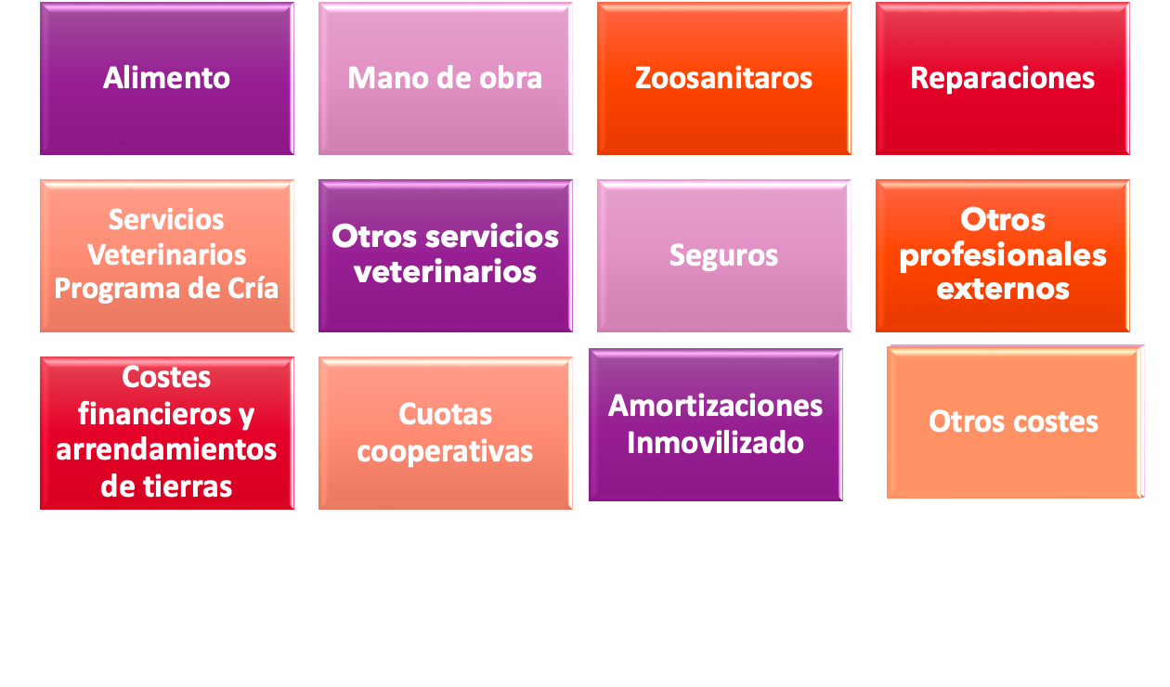
Metodología ABC
REPARTO PRIMARIO
Claves de reparto
Directos a las actividades
Actividades principales de la actividad diaria
Indirectos a las actividades
Actividades técnicas del Programa de Cría
REPARTO SECUNDARIO
Actividades Auxiliares
COSTE TOTAL DE LAS ACTIVIDADES
Actividades veterinarias de la explotación
HORAS DE TRABAJO
HORAS FUNCIONAMIENTO
TMs ALIMENTO
KWs FUNCIONAMIENTO
¿?
Coste PRODUCCIÓN TERMINADA
Actividades de venta y administración

Slide 5
1. Análisis de la cadena de valor

Slide 6
1. Análisis de la cadena de valor
Notes:
Lo que ellos proponen es lo mismo, pero modificando los nombres

Slide 7
Notes:
Lo que ellos proponen es lo mismo, pero modificando los nombres

Slide 8
1. Análisis de la cadena de valor
Notes:
La actividad Alimentación, si no recibe coste de las auxiliares, se podría quitar de aquí.

Slide 9
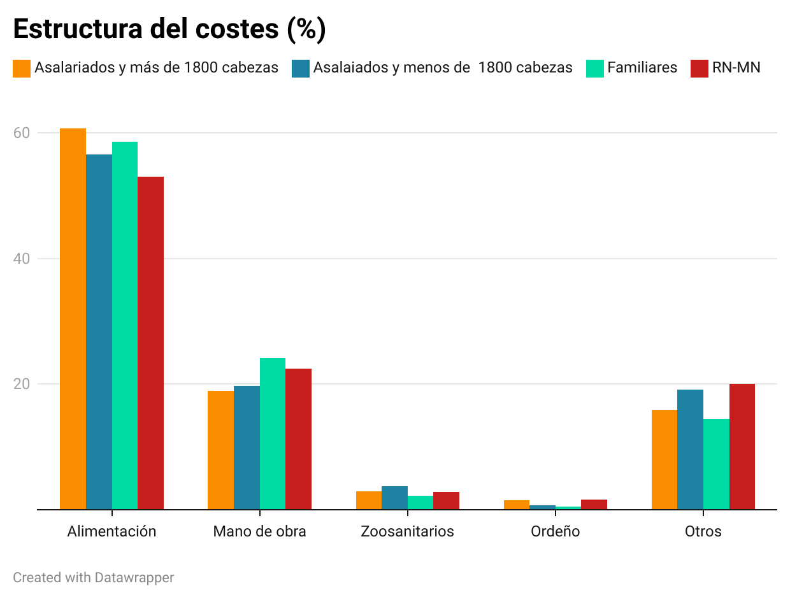

Slide 10
2. Estimación coste de producción y pérdidas por muerte del animal
Caso de estudio
Finca de la Nava (RN-MN)
Programa GTE
RN-MN
2017-2023

Slide 11
2. Estimación coste de producción y pérdidas por muerte del animal
OVEJA REPRODUCTORA
(12 meses)
Valor amortizable anual:
(Valor de compra-Valor matadero)/5
COSTE DE LA OVEJA REPRODUCTORA ANUAL:
Coste conjunto
+Costes de mantenimiento anuales:
Alimentación
Mano de Obra
Zoosanitarios
Ordeño
Otros costes indirectos
-Subvenciones
Programa GTE, RN-MN
2017-2023
Vida útil:
5 años/5 partos (1 por año)
Prolificidad: 1,5
Corderos nacidos: 7,5
Corderos supervivientes: 6 (mortalidad 20%)
Distribución en base a los ingresos por ventas
81,98% leche
18,02% cordero

Slide 12
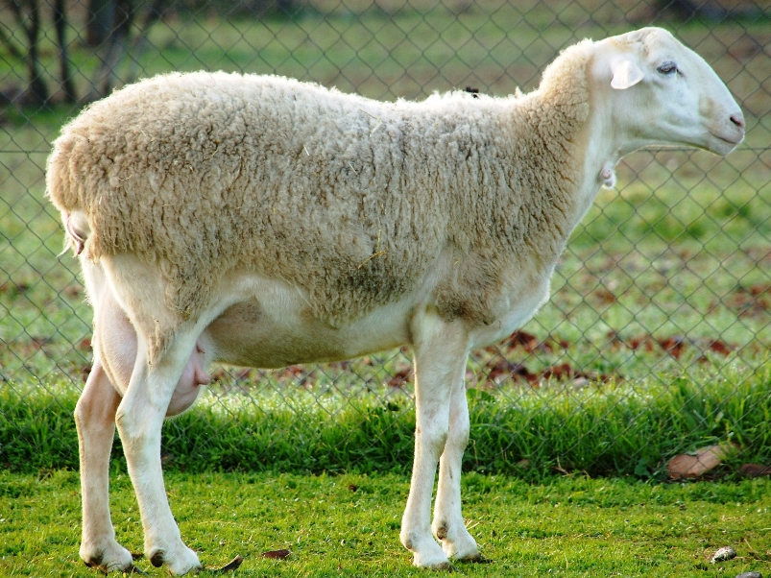
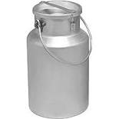
2. Estimación coste de producción y pérdidas por muerte del animal
Precio estimado medio de hembra 12 meses (Padq) | 180,00 €
VR (valor de recuperación desvieje) | 55,00 €
Valor amortizable (Padq-VR) | 125,00
1,19 €/litro de leche producida
Costes anuales directamente imputables (€)
Alimentación | 249,79
MO | 100,09
Zoosanitarios | 11,58
Costes de ordeño | 6,51
Otros costes indirectos | 61,51
Subvenciones recibidas | (24,08)
51,7 €/cordero nacido
64,62 €/cordero nacido y superviviente
Costes de producción unitarios
Litros de leche promedio producidos 1 año | 297
Corderos nacidos año | 1,5
Mortalidad | 0,2

Slide 13
2. Estimación coste de producción y pérdidas por muerte del animal
64.62 €/Cordero nacido
Año de nacimiento (suponemos nacimiento a 1-1-XX) | Año de vida en el que se produce la baja (suponemos baja a 31-12-XX) | Partos en ese año | Litros de leche a 31-12-XX
2023 | Primero | Ninguno | Ninguno
2022 | Segundo | Primer parto | 274,81
2021 | Tercero | Segundo parto | 295,25
2020 | Cuarto | Tercer parto | 343,12
2019 | Quinto | Cuarto parto | 313,40
2018 | Sexto | Quinto parto | 315,99
54,74 €/Cordero
Valores de mercado
1,31 €/litro

Slide 14
2. Estimación coste de producción y pérdidas por muerte del animal
HIJA DE MONTA NATURAL Y PADRE CONOCIDO
 | Resultados esperados a 31 de diciembre | Ingresos | costes
Flujos de efectivo año 1 | -147,50 | 0,00 | 147,50
Flujos de efectivo año 2 | -4,21 | 414,13 | 418,33
Flujos de efectivo año 3 | 22,53 | 440,86 | 418,33
Flujos de efectivo año 4 | 85,14 | 503,47 | 418,33
Flujos de efectivo año 5 | 46,27 | 464,60 | 418,33
Flujos de efectivo año 6 | 49,66 | 467,99 | 418,33
Año de muerte (a 31-12-XX) | Lucro cesante | Lucro cesante con actualización de flujos
Año 1 | 199,38 | 181,56
Año 2 | 203,59 | 190,48
Año 3 | 181,06 | 172,91
Año 4 | 95,92 | 92,27
Año 5 | 49,66 | 48,40
Año 6 | 0 | 0,00
Notes:
Quizá poner solo el actualizado

Slide 15
2. Estimación coste de producción y pérdidas por muerte del animal
HIJA DE INSEMINACIÓN ARTIFICIAL (IA)
 | Resultados esperados a 31 de diciembre | Ingresos | costes
Flujos de efectivo año 1 | -147,50 | 0,00 | 147,50
Flujos de efectivo año 2 | 6,26 | 424,59 | 418,33
Flujos de efectivo año 3 | 32,99 | 451,32 | 418,33
Flujos de efectivo año 4 | 95,60 | 513,93 | 418,33
Flujos de efectivo año 5 | 56,73 | 475,06 | 418,33
Flujos de efectivo año 6 | 60,12 | 478,45 | 418,33
Año de muerte (a 31-12-XX) | Lucro cesante | Lucro cesante con actualización de flujos
Año 1 | 251,69 | 230,02
Año 2 | 245,44 | 229,75
Año 3 | 212,45 | 202,73
Año 4 | 116,85 | 112,40
Año 5 | 60,12 | 58,60
Año 6 | 0 | 0,00

Slide 16
2. Estimación coste de producción y pérdidas por muerte del animal

Slide 17
2. Estimación coste de producción y pérdidas por muerte del animal
En caso de reposición:
Año de vida en el que se produce la baja (31-12-XX) | Valor no recuperado a 31-12-XX del valor inicial de la oveja de baja | Gastos del ejercicio de la oveja de baja no absorbidos por los ingresos de la explotación | Coste de reponer cordera de 1 año | Quebranto total derivado de la reposición de la oveja de baja
Año 1 | 64,62 | 147,5 | 202,24 | 212,12
Año 2 | 51,69 | 4,21 |  | 258,14
Año 3 | 38,77 |  |  | 241,01
Año 4 | 25,85 |  |  | 228,09
Año 5 | 12,92 |  |  | 215,17
Año 6 | 0,00 |  |  | 0,00
Notes:
Mi compañera Rosario ha expuesto la estimación del lucro cesante para el caso en que la oveja de baja no es repuesta por otra.
Sin embargo, si la empresa quiere mantener la capacidad productiva de la explotación, deberá reponerla y en este caso cabe hablar de un quebranto económico para la explotación, cuya estimación depende de cuándo se produzca la muerte:
Si se produce durante el primer año de vida, la cordera no se reemplaza por otra y su coste es absorbido por la explotación (valor de nacimiento más costes de mantenimiento según meses de vida).
Si la muerte se produce al final del segundo año de vida, y en los años sucesivos, el quebranto tiene dos componentes:
Uno por el coste no recuperado de la oveja que ha sido baja (que viene determinado, principalmente, por el coste al nacimiento que está pendiente de recuperar)
Otro por el coste de recriar una cordera para sustituir a la de baja. Esta cordera podría haberse vendido, renunciando la explotación a su precio de venta y además hay que criarla durante 1 año, con sus correspondientes costes, hasta que alcance su capacidad reproductiva.

Slide 18
2. Estimación coste de producción y pérdidas por muerte del animal

Slide 19
3. Impacto económico de la innovación O1, O2 y 03.
Caso de estudio realizado en las 9 ganaderías donde se ha realizado la innovación
Notes:
En la tercera parte del trabajo hemos cuantificado el impacto que se produciría en la rentabilidad de las explotaciones si se lograsen aplicar de forma exitosa los resultados obtenidos en los objetivos 1, 2 y 3 del proyecto,
Para ello hemos utilizado datos de resultados reproductivos y económicos de las 9 ganaderías bajo estudio, con datos medios del periodo 2019 a 2023.

Slide 20
3. Impacto económico de la innovación O1, O2 y 03.
Ganadería
Notes:
La investigación realizada pretende incidir en las tasas de fertilidad de IA y, como vemos en la gráfica, generalmente a mayor FERT IA (color claro) se obtienen mejores tasas reposición con hijas de IA (entendidas como hembras inscritas en el LG) (color oscuro)
Esto ocurre en la mayor parte de las ganaderías, pero depende del porcentaje de bajas.
De media…

Slide 21
3. Impacto económico de la innovación O1, O2 y 03.
En las ganaderías analizadas, de media el 60% de las hembras nacidas de IA llegan a inscribirse en Libro Genealógico.
Notes:
por término medio, un 60% de las hembras nacidas de IA llegan a ser hembras de reposición en las 9 ganaderías analizadas.
La eficiencia en reposición de IA se convierte en una variable clave para el éxito empresarial, dado que la rentabilidad se eleva cuanto mayor sea el porcentaje de conexión en el rebaño.

Slide 22
3. Impacto económico de la innovación O1, O2 y 03.
Notes:
Este efecto sobre la rentabilidad puede verse, por ejemplo, utilizando los datos de la Finca de la Nava donde se han estimado los resultados de explotación por oveja, comparando los obtenidos por una hija de IA (línea naranja) respecto a 1 oveja de PC y MN (línea verde) a lo largo de su vida útil (5 partos).
Esta diferencia entre ellas tiene su origen en la mayor producción de leche que presentan las hijas de IA, que, como ya se ha comentado, para la media de ganaderías de AGRAMA se sitúa en 8 litros por lactación.

Slide 23
3. Impacto económico de la innovación O1, O2 y 03.
Incremento medio:
57 € por hija de IA
Ganadería
Notes:
En concreto, la mayor producción de leche afecta directamente al nivel de ingresos,
como vemos en esta gráfica donde volvemos a observar a las 9 ganaderías analizadas.
Si comparamos los ingresos por leche de 1 hijas de IA frente a 1 hija de PC-MN, la primera genera de media de 57 € más en el total de vida útil.

Slide 24
3. Impacto económico de la innovación O1, O2 y 03.
Notes:
Si agrupamos a las 9 ganaderías en función del tipo de mano de obra y de su número de cabezas, observamos cómo en las ganaderías de MDO asalariada y menos de 1800 cabezas, el ingreso incremental por hijas de IA es el más alto, de media 61 €. A este respecto, cabe señalar que se trata del grupo de ganaderías con un mayor porcentaje medio de conexión (23%) (hijas de IA sobre total de censo).

Slide 25
3. Impacto económico de la innovación O1, O2 y 03.
En las ganaderías analizadas, el conjunto de hijas de IA genera unos ingresos por leche a lo largo de su vida superiores a los de hijas de monta natural y padre conocido, de aproximadamente 14.000 € de media.
Ganadería
Notes:
Si consideramos ahora el total de hijas de IA de cada ganadería de las 9 analizadas, la mayor producción de leche para las hijas de IA se traduce en un ingreso incremental al final de 5 lactaciones cercano a los 14.000 €.

Slide 26
3. Impacto económico de la innovación O1, O2 y 03.
Menor eficiencia en la reposición de IA
Media de bajas:
40%
Pérdida económica para explotación
Notes:
Elevar el % FERT IA, es decir, en el número de hembras nacidas de IA mejora los ingresos, pero también es preciso reducir el porcentaje de bajas, entendido como las corderas de IA que no llegan a inscribirse, normalmente por muerte. Según el análisis del lucro cesante realizado en la Finca la Nava del Conejo, la pérdida de una cordera nacida y muerta al nacimiento se estima en 51 €.

Slide 27
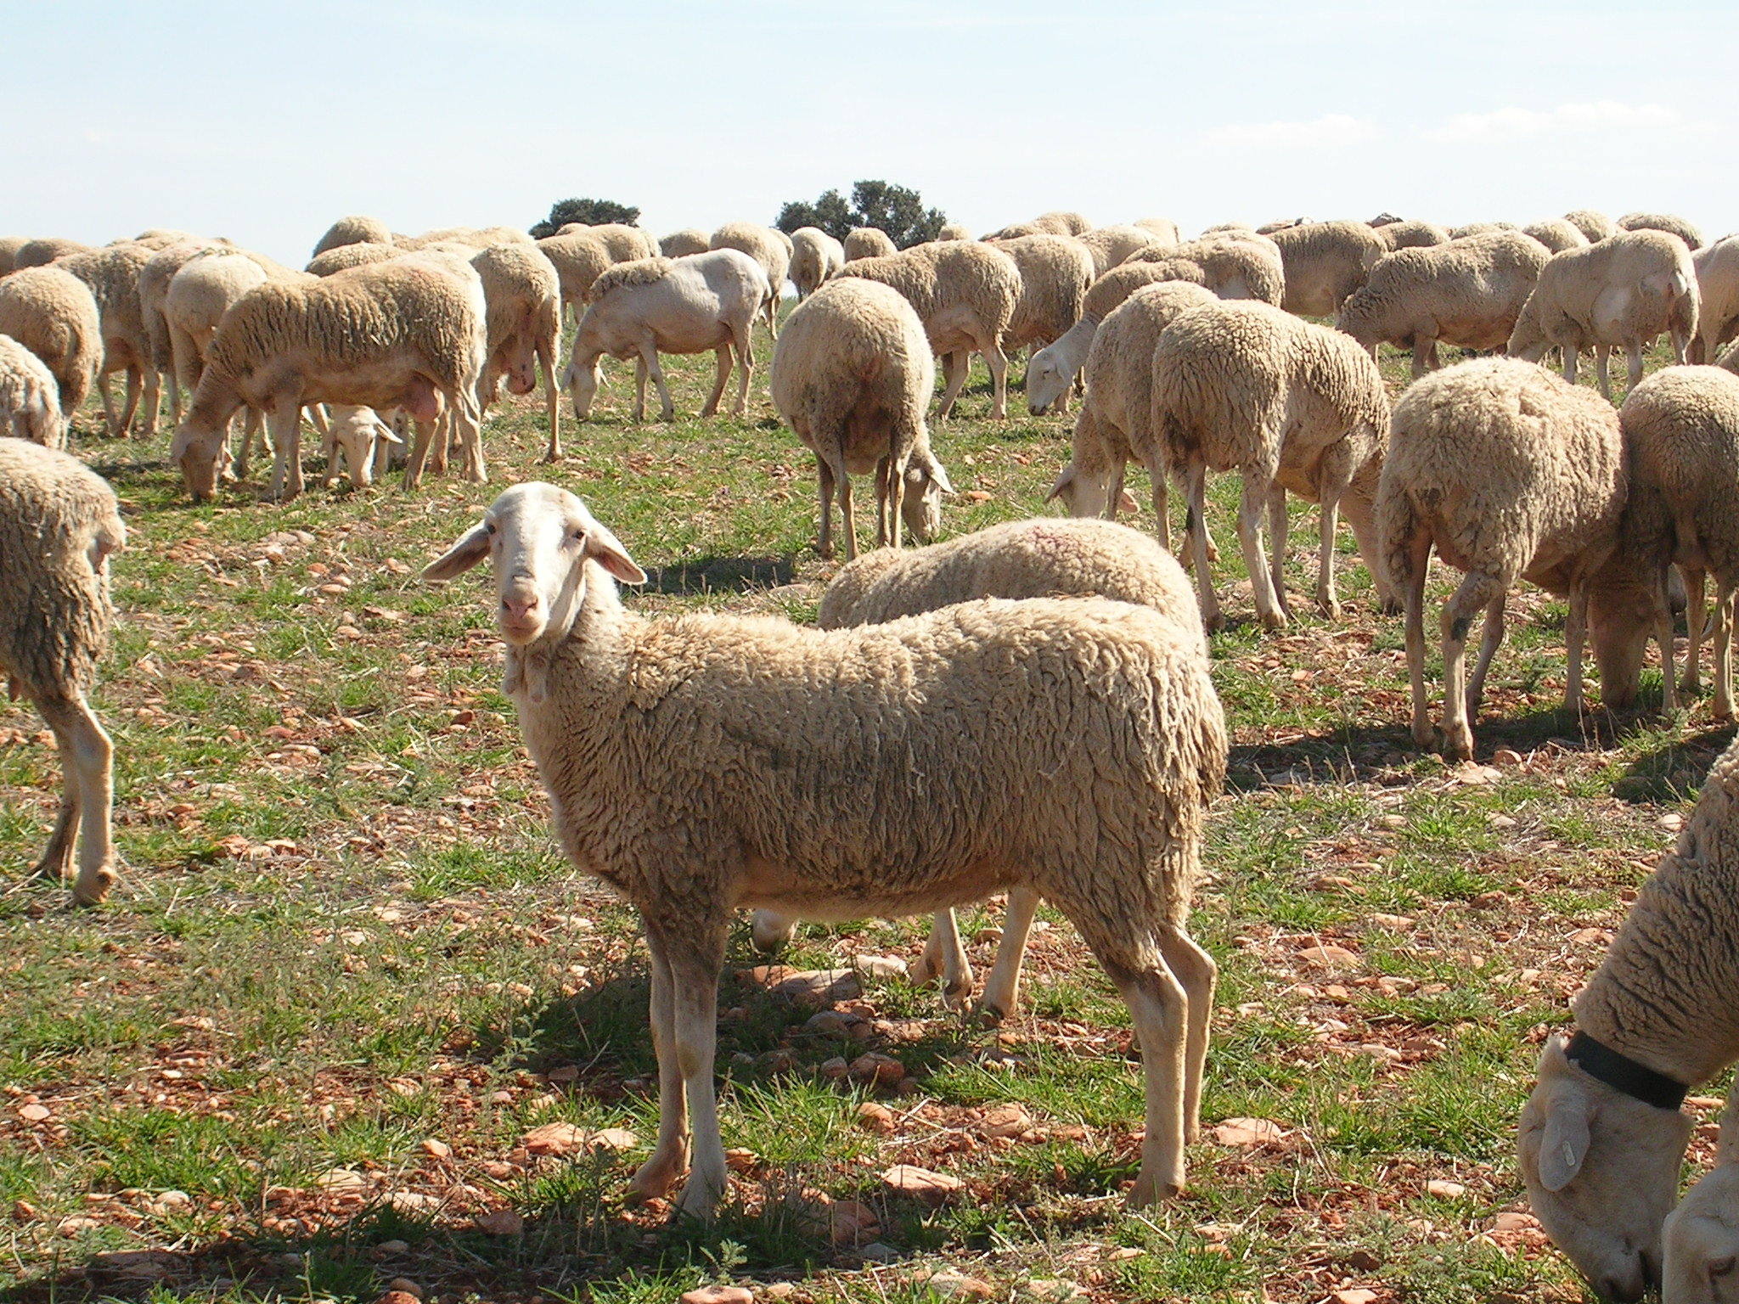
3. Impacto económico de la innovación O1, O2 y 03.
RESULTADOS DE LA INNOVACIÓN PARA OBJETIVOS 1, 2 Y 3
MEJORA DE LA FERTILIDAD DE IA
AUMENTO DE LA REPOSICIÓN CON HIJAS DE IA
IMPACTO POSITIVO EN INGRESOS Y RESULTADOS DE EXPLOTACIÓN
Notes:
Para terminar, solo queremos comentar que además de los resultados expuestos, estamos trabajando para plantear un cuadro de mando para la gestión que inclya indicadores capaces de medir la economía, la eficacia y la eficiencia en el sector, utilizando variables obtenidas como el coste de las actividades.

Slide 28
GRACIAS POR SU ATENCIÓN
Este Grupo Operativo ha sido beneficiario de las ayudas destinadas a promover la cooperación innovadora mediante la constitución de grupos operativos de innovación y la realización de proyectos piloto innovadores en la producción primaria agrícola y ganadera, en el marco del Programa de Desarrollo Rural de Castilla-La Mancha para el período 2014-2020. Está cofinanciado en un 90% por Fondos FEADER, y el resto, por la Administración General de Estado en un 3% y por la Junta de Comunidades de Castilla-La Mancha en un 7 %, con un presupuesto de 156.808,41€.

